Slide 1

TRABAJO DE CAMPO RESULTADOS
Juan Felipe Vergara Giraldo
Juan Diego Rodríguez Castrillón
María Camila Álvarez Cruz
Juan Sebastian Cardona Serna

Slide 2
01
Modalidad tiquetera estudiantil

Slide 3
Esta modalidad es articulada por la Secretaría de Educación de Medellín y se implementa gracias a los aportes de algunas empresas de transporte del Municipio de Medellín y Bello, que como parte de su responsabilidad social empresarial, deciden vincularse y apoyar a los estudiantes en edad escolar y universitarios de Medellín y a sus familias, ofreciendo una tarifa diferencial que subsidia el 50% del valor de la tarifa vigente en el transporte público colectivo de pasajeros.

Slide 4
02
Modalidad perfil estudiantil

Slide 5
En esta modalidad se asigna una tarifa diferencial, a estudiantes en edad escolar y universitarios de Medellín, que utilizan el Sistema de Transporte Masivo de la Ciudad (Metro, Metroplús, Metrocable, Alimentadores, Metro y Tranvía), como medio para trasladarse hasta la Institución Educativa y de regreso hacia su residencia.

Slide 6
03
Modalidad bus intercampus

Slide 7
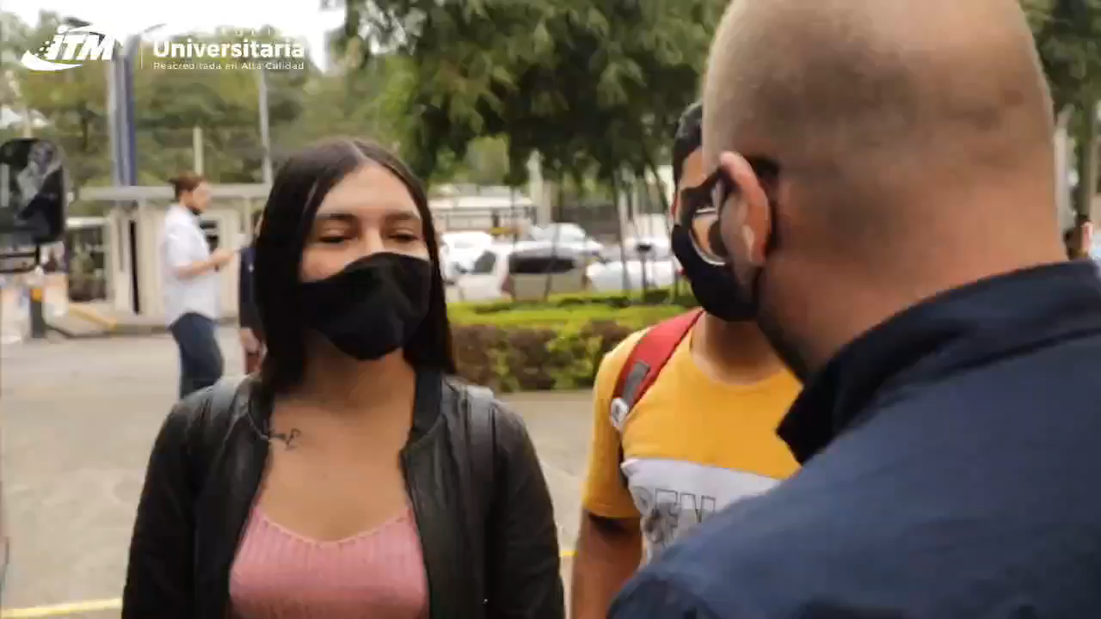

Slide 8
Conoce más en…
Puedes conocer más sobre estos beneficios ingresando al siguiente link.
https://www.medellin.edu.co/estudiantes/acceso-cobertura-y-permanencia/transporte-escolar/#ModalidadTiqueteEstudiantil

Slide 9
VARIABLES SELECCIONADAS
Variable | Tipo | Tipo
Campus | Cualitativa | Nominal
Comuna | Cualitativa | Ordinal
Programa | Cualitativa | Nominal

Slide 10
HIPÓTESIS
Los estudiantes de la institución universitaria ITM admitidos en el semestre 2022-2 tienen en cuenta la facilidad de transporte y/o acceso a los campus institucionales a la hora de elegir el programa académico.

Slide 11
OBJETIVO GENERAL
Analizar la relación entre el campus universitario y la comuna en la elección del programa académico por parte de los estudiantes admitidos en el ITM para el semestre 2022-2.

Slide 12
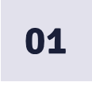
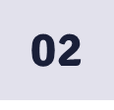
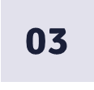
OBJETIVOS ESPECÍFICOS
Analizar las opciones de transporte disponibles y evaluar su conveniencia y accesibilidad para los estudiantes que asisten a los campus institucionales.
Establecer la relación existente entre las alternativas de movilidad ofrecidas por la institución y el programa académico seleccionado.
Examinar los diferentes factores que impulsan a los estudiantes matricular en el ITM, sin importar la distancia entre los campus.

Slide 13
Tabla 1. Tabulación de la variable campus de la base de datos.
CAMPUS | CANTIDAD DE ESTUDIANTES MATRÍCULADOS
FRATERNIDAD | 42
ROBLEDO | 46
FLORESTA | 2
CASTILLA | 5

Slide 14
Gráfica 1. Gráfica de la variable campus de la base de datos.

Slide 15
Tabla 2: Tabulación de la variable programas académicos de la base de datos.
PROGRAMA | CANTIDAD
ADMINISTRACIÓN TECOLOGÍA | 6
ANALISÍS DE COSTOS Y PRESUPUESTOS | 7
ARTES VISUALES | 2
CIENCIAS AMBIENTALES | 2
CONSTRUCCIÓN DE ACABADOS ARQUITECTONICOS | 2
CONTROL DE CALIDAD | 2
DESARROLLO DE SOFTWARE | 14
DISEÑO INDUSTRIAL | 5
GESTIÓN ADMINISTRATIVA | 18
PROGRAMA | CANTIDAD
GESTIÓN DE REDES DE TELECOMUNICACIÓN | 5
INGENIERIA BIOMEDICA | 3
INGENIERIA DE LA CALIDAD | 5
INGENIERIA EN DISEÑO INDUSTRIAL | 9
INGENIERIA MECATRONICA | 8
MANTENIMIENTO DE EQUIPO BIOMEDICO | 2
SISTEMAS DE PRODUCCIÓN | 2
SISTEMAS ELECTROMECANICOS | 6

Slide 16
Gráfica 2: Gráfica de la variable programas académicos de la base de datos.

Slide 17
Tabla 3: Tabulación de la variable comuna de la base de datos.
COMUNA | CANTIDAD
COPACABANA | 3
MANRIQUE | 8
ARANJUEZ | 8
ALTAVISTA | 7
DUITAMA | 1
BELEN | 4
SANTA CRUZ | 6
ROBLEDO | 11
BUENOS AIRES | 7
LA AMERICA | 3
VILLA HERMOSA | 7
DOCE DE OCTUBRE | 2
SAN CRISTOBAL | 3
COMUNA | CANTIDAD
BARBOSA | 1
BELLO | 11
POPULAR | 3
SAN JAVIER | 3
CASTILLA | 2
LIBORINA | 1
PALMITAS | 1
GUAYABAL | 1
ENVIGADO | 1
GIRARDOTA | 1
CALDAS | 1
ITAGUI | 1
SABANETA | 1

Slide 18
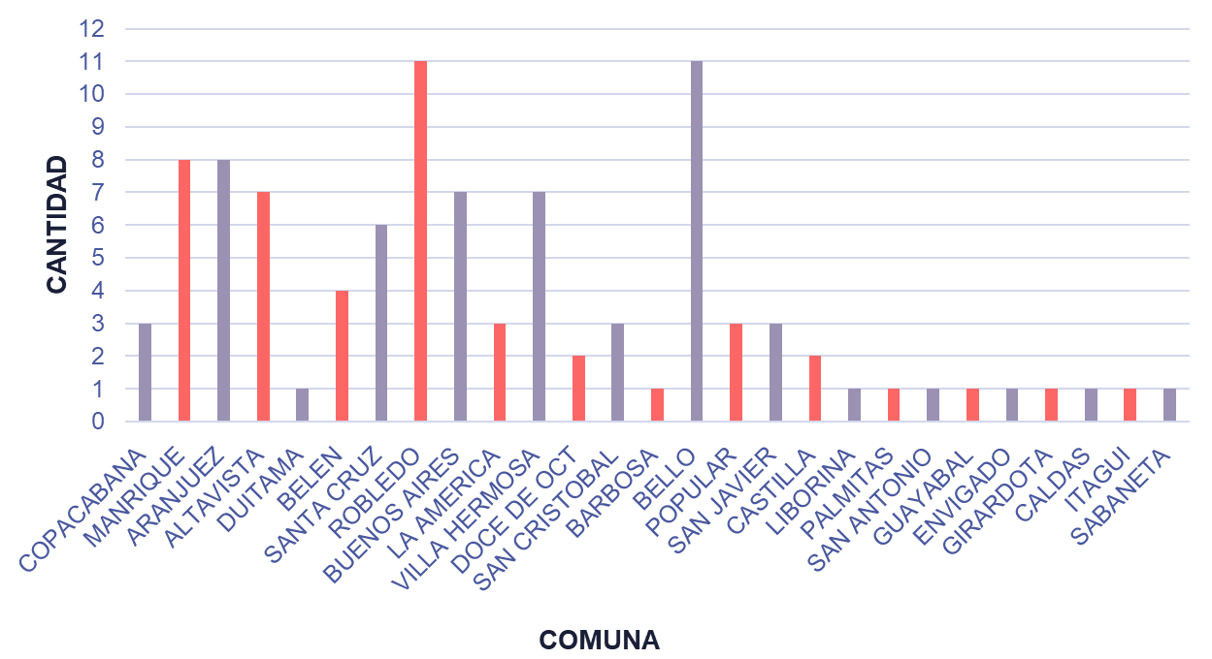
Gráfica 3. Gráfica de la variable comuna de la base de datos.

Slide 19
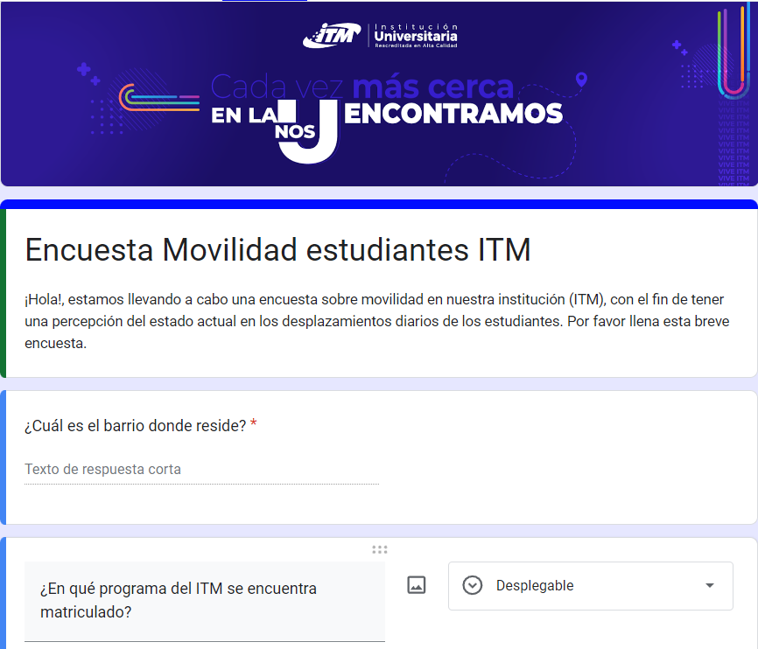
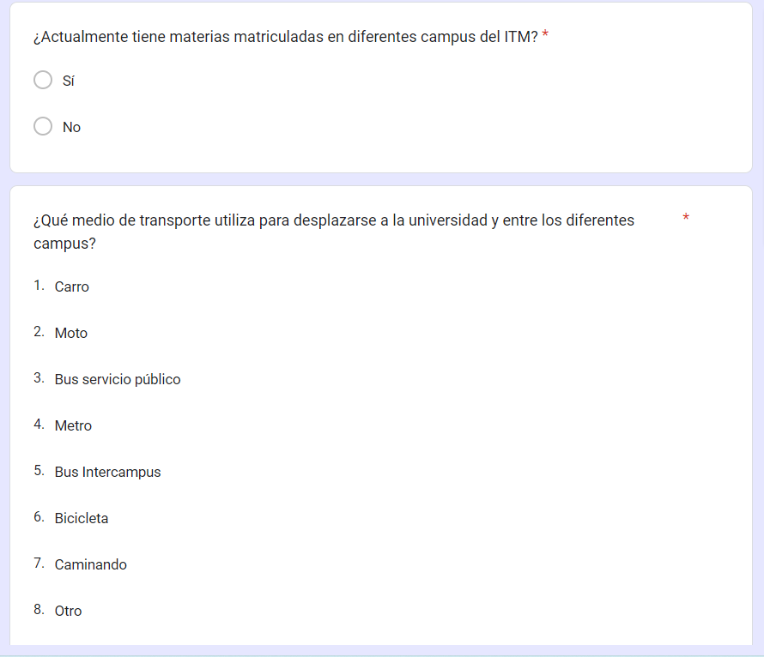
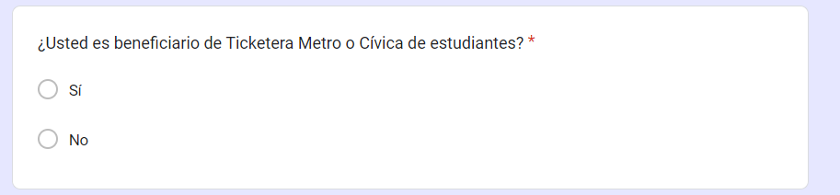
Encuesta

Slide 20
FICHA TÉCNICA
Población | Los estudiantes de la Institución Universitaria ITM admitidos en el semestre 2023-1.
Tamaño de la población | Población académica ITM.
Muestra | 77 estudiantes.
Medio | Virtual; se realiza encuesta por Google Forms.
Hora | Inicio el viernes 5 mayo a las 07:30 PM.
 | Finalizó el miércoles 10 de mayo 06:00 PM.

Slide 21
Resultados de la encuesta

Slide 22
Gráfica 5: Estudiantes que matriculan en uno o más campus
Gráfica 4: Medio de transporte más utilizado.

Slide 23
Gráfica 6: Medio de transporte utilizado en relación con la matrícula de materias en diferentes sedes.

Slide 24
Gráfica 7:Estudiantes beneficiarios con movilidad estudiantil (cívica, tiquetera bus inter campus)

Slide 25
Gráfica 8: Cantidad de estudiantes por comuna en relación a la sede matriculada

Slide 26
Gráfica 9: Uso del beneficio de movilidad estudiantil en relación a la comuna de residencia.

Slide 27
Etiquetas de fila | Intercampus | Servicio público | Caminando | Carro | Metro | Moto | Otro | Total
10. La Candelaria | 0 | 0 | 0 | 0 | 1 | 1 | 0 | 2
12. La América | 0 | 0 | 0 | 1 | 0 | 0 | 0 | 1
13. San Javier | 0 | 0 | 0 | 0 | 2 | 0 | 0 | 2
16. Belén | 0 | 0 | 0 | 0 | 2 | 0 | 0 | 2
3. Manrique | 0 | 0 | 0 | 0 | 2 | 0 | 0 | 2
4. Aranjuez | 0 | 0 | 0 | 0 | 1 | 0 | 0 | 1
5. Castilla | 0 | 0 | 0 | 0 | 0 | 2 | 0 | 2
6. Doce de Octubre | 0 | 0 | 0 | 0 | 0 | 1 | 0 | 1
7. Robledo | 0 | 8 | 4 | 2 | 23 | 10 | 2 | 49
8. Villa Hermosa | 1 | 2 | 0 | 0 | 0 | 3 | 1 | 7
9. Buenos Aires | 0 | 0 | 1 | 0 | 1 | 2 | 0 | 4
Total | 1 | 10 | 5 | 3 | 32 | 19 | 3 | 73

Slide 28
Los resultados de la encuesta revelan que el grupo de estudiantes encuestados no considera la cercanía a la facultad al momento de matricular sus materias. En lugar de ello, priorizan el acceso conveniente y eficiente a sus clases, independientemente de la distancia que deban recorrer. Esta tendencia demuestra que la comodidad y la facilidad de desplazamiento son factores clave para los estudiantes a la hora de elegir su ubicación de estudio, superando la importancia de estar cerca de la facultad.
INTERPRETACIÓN DE LOS RESULTADOS OBTENIDOS

Slide 29
ANTECEDENTES

Slide 30
Bibliografía:
Medina, O., Torres, J. y Falla, P. (2019). Análisis y caracterización de la demanda de transporte de los estudiantes de la universidad cooperativa de Colombia sede Villavicencio bloque principal (Trabajo de grado). Universidad cooperativa de Colombia, Villavicencio, Colombia.
Resumen
Esta investigación tiene como objetivo analizar y caracterizar la demanda de transporte de los estudiantes de la Universidad Cooperativa de Colombia sede Villavicencio bloque Central. Realizada por medio de un cuestionario online y presencial para los estudiantes, teniendo como resultado que la población de la UCC sede Villavicencio presenta comportamientos de viajes bastante heterogéneos, influenciados por la distribución geográfica de los estudiantes que la frecuentan, así como sus perfiles socioeconómicos, entre otros.
Conclusiones
Los lugares de residencia de los estudiantes que frecuentan el campus universitario son un desafío para garantizar una accesibilidad eficiente a los distintos medios de transporte disponibles en la ciudad, en especial el transporte público colectivo. Esto se debe principalmente a que la distribución de las residencias hace prácticamente imposible la creación de líneas de transporte directas con la universidad.
Los principales motivos que afectan el uso del transporte público colectivo es el factor tiempo. La demora en los desplazamientos fue considerada uno de los principales motivos para no usar este medio de transporte.

Slide 31
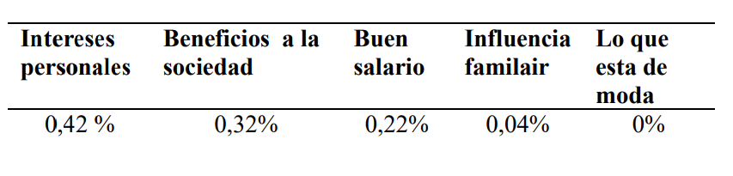
Bibliografía
Torres, G. B., & Tamayo, M. A. V. (2018). Factores que determinan la elección de carrera profesional: en estudiantes de undécimo grado de colegios públicos y privados de Barrancabermeja. Psicoespacios: Revista virtual de la Institución Universitaria de Envigado, 12(20), 35-48.
Resumen
El propósito del estudio fue identificar y describir los factores que determinan la elección de carrera profesional de los estudiantes de grado undécimo de dos modalidades (públicos y privados) de seis colegios del municipio de Barrancabermeja / Santander.
Se utilizó una metodología cuantitativa, corte trasversal y nivel descriptivo, con una muestra total de 225 estudiantes, y como medio una encuesta en el que se aplicó el consentimiento informado con los participantes.
Resultados: Tabla N 1: Prevalencia de factores de elección de carrera en totalidad de la muestra de los estudiantes de bachillerato de colegios públicos y privados

Slide 32
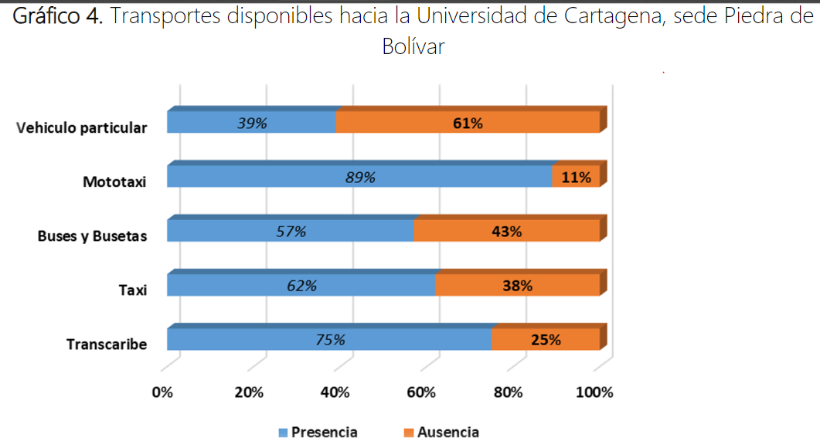
Bibliografía
Rueda, J. C. C., Harris, N. A. V., Vives, J. D. C., Almario, P. A. P., Riascos, I. C. A., & Ávila, F. J. M. (2020). Nivel de satisfacción y factores que inciden en la elección del servicio de transporte entre estudiantes de la Universidad de Cartagena, sede Piedra de Bolívar. Revista de Jóvenes Investigadores Ad Valorem, 3(2), 84-99.
Resumen
En este artículo se analizan los hábitos de movilidad de los estudiantes de los programas de pregrado presenciales de la Universidad de Cartagena, sede Piedra de Bolívar, para determinar los factores que inciden la hora de elegir un medio de transporte para asistir a la institución
Algunas estadísticas

Slide 33
Conclusiones

Slide 34
01
La preferencia por utilizar estos beneficios de transporte demuestra la importancia que los estudiantes otorgan a la conveniencia y eficiencia en sus desplazamientos. Al aprovechar estos sistemas de transporte, los estudiantes pueden optimizar su tiempo y reducir las dificultades asociadas con la movilidad entre campus, lo que a su vez puede tener un impacto positivo en su rendimiento académico y su bienestar general.

Slide 35
Recomendaciones
En base a los resultados se pueden sugerir las siguientes recomendaciones.

Slide 36
Estos hallazgos sugieren que las instituciones educativas y las autoridades pertinentes podrían beneficiarse al tomar en cuenta esta preferencia estudiantil al momento de planificar y desarrollar nuevas instalaciones o mejorar los servicios de transporte público, con el fin de garantizar un acceso óptimo a la educación superior para todos los estudiantes, sin importar la ubicación geográfica de su facultad.

Slide 37
Las instituciones educativas y las autoridades responsables del transporte pueden desempeñar un papel clave al proporcionar y promover soluciones de movilidad que faciliten el acceso a las diferentes facultades. Además, es importante que se realicen esfuerzos continuos para mejorar la eficiencia y la cobertura del sistema de transporte metropolitano, así como para informar y educar a los estudiantes sobre las opciones de transporte disponibles y los beneficios asociados.

Slide 38
1. Torres, G. B., & Tamayo, M. A. V. (2018). Factores que determinan la elección de carrera profesional: en estudiantes de undécimo grado de colegios públicos y privados de Barrancabermeja. Psicoespacios: Revista virtual de la Institución Universitaria de Envigado, 12(20), 35-48. 2. Medina, O., Torres, J. y Falla, P. (2019). Análisis y caracterización de la demanda de transporte de los estudiantes de la universidad cooperativa de Colombia sede Villavicencio bloque principal (Trabajo de grado). Universidad cooperativa de Colombia, Villavicencio, Colombia. 3.Rueda, J. C. C., Harris, N. A. V., Vives, J. D. C., Almario, P. A. P., Riascos, I. C. A., & Ávila, F. J. M. (2020). Nivel de satisfacción y factores que inciden en la elección del servicio de transporte entre estudiantes de la Universidad de Cartagena, sede Piedra de Bolívar. Revista de Jóvenes Investigadores Ad Valorem, 3(2), 84-99.
REFERENCIAS BIBLIOGRAFICAS

Slide 39
GRACIAS

